Slide 1
※ 다니엘서-12강(다니엘서 11장)_북방왕 적그리스도
-> 뜨인돌이 10발가락을 침으로 인류의 역사를 무너뜨림. 창조하시고 재창조의 역사이며 창세전에 미리 예비하심
-> 현재는 신성로마제국의 연장선
-> 북방왕 계보 (그리스 -> 로마 -> 신성로마 -> 현재 각시대의 북방왕이 있으며 마지막 때도 북방왕이 있음)
-> 역사가 승자의 기록으로 왜곡된 것이 많기 때문에 역사책보다 성경을 보고 역사의 진실을 파악해야 한다.
-> 11장 => 2, 7, 8장의 내용을 풀어 설명함 (11장은 매대 페르시아부터 설명함)
-> 북방왕이 영화로운 땅에 들어가 제사를 폐할 것을 구약 시대에 예언 함
(AD70년에 영화로운 땅 예루살렘을 점령하고 로마의 안티코오스는 이스라엘에선 혐오 동물인 돼지의 피를 제물로 뿌림)
- 내가보니 여자가 붉은 빛 짐승을 탔는데 그 짐승의 몸에 하나님을 모독하는 이름들이 가득하고 일곱머리와 열뿔이 있으며 (계17:3)
-> 교황(여자)에게 찾아가서 알현하는 자가 붉은 빛 짐승 (정치지도자)
-> 일곱머리, 열뿔 (세계의 지도자)
- 마지막 때에 남방왕이 그와 힘을 겨룰 것이나 북방왕이 병거와 마병과 많은 배로 회오리바람처럼 그에게로 마주와서 그 여러나라에 침공하여
물이 넘침같이 지나갈것이요(단11:40)
-> 마지막 때 신세계질서 세계에서 벌어질 일(중요한 사건)
북방왕은 이 시대에 막강한 군사력을 가지고 있는 자(미국)
-> 걸프전, 이라크전쟁, 아프가니스탄 전쟁 등등
-> 여기서 남방왕은 이슬람 세력 또는 중국 => 남방왕은 각 시대에 북방왕(적그리스도 세력)에 대응하는 적국
-> 북방왕은 시대마다 달라진다 미국의 대통령이 바뀌면 그 바뀌는 대통령이 북방왕 적그리스도 됨
각 시대의 성경에 나오는 국가 중에 정치 지도자가 성경내용대로 행동하면 그가 적그리스도(현재는 미국이 북방왕)
-> 그러나 미국의 대통령을 메시아로 아는 사람들이 많음 (성령이 함께 하지 않고 교만하며 속이는 자는 성경에 적그리스도로 묘사함)
- 그가 또 영화로운 땅에 들어 갈 것이요 많은 나라를 패망하게 할 것이나 오직 에돔과 모압과 암몬자손의 지도자들은 그의 손에서 벗어나리라
(단11:4)
-> 성취된 말씀 – 예루살렘을 수도로 인정함 (영화로운 땅에 들어감), 2018년5월14일 이스라엘 건국 70주년 되는 해
-> 요르단(에돔, 모압, 암몬자손) 친미국가가 됨
- 동북에서 부터 소문이 그를 근심하게 하므로 그가 크게 격노하며 나가서 많은 사람을 멸하여 완전히 없앨 것이요(단11:44)
-> 동북 – 시리아, 이라크, 사우디, 러시아, 중국 어디일지 아직 이루어지지 않음
-> 3뿔이 꺽여지는 예언 (3뿔이 어디일지는 이루어지지 않은 예언)
-> 미국의 대통령을 고레스나 메시아로 이슬라엘의 랍비들이나 사람들이 믿고 있음 (평화에 갈망하는 이스라엘 국민들)

Slide 2
※ 다니엘서-12강(다니엘서 11장)_북방왕 적그리스도
- 그가 장막 궁전을 바다와 영화롭고 거룩한 산 사이에 세울 것이나 그의 종말이 이르리니 도와 줄 자가 없으리라(단11:45)
-> 신세계 질서를 만들기 위하여 장막궁전(제3성전)을 지으려 함 => 오렐 : 이스라엘의 성막 성전 건물(겔41:1)
- 자기를 높이고 하나님의 성전에 앉아 자기를 하나님이라고 내세우느니라(살후2:4)
-> 마지막 때 미혹에 들어가지 않도록 하나님이 주신 말씀이 다니엘서 임
- 이 네 나라의 마지막 때에 반역자들이 가득할 즈음에 한 왕이 일어나리니 그 얼굴은 뻔뻔하며 속임수에 능하며 (단8:23)
-> 네 나라(현재가 신성로마제국의 뒤를 이어가는 미국이라 보며 네 나라의 마지막 때임) , 반역자들(배교, 배도하는 자들),
뻔뻔한 자 (교만함을 나타냄)

Slide 3
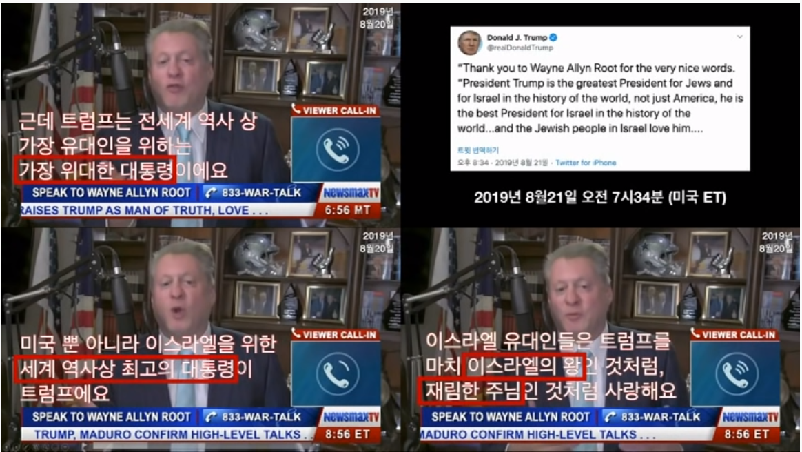
※ 다니엘서-12강(다니엘서 11장)_북방왕 적그리스도

Slide 4
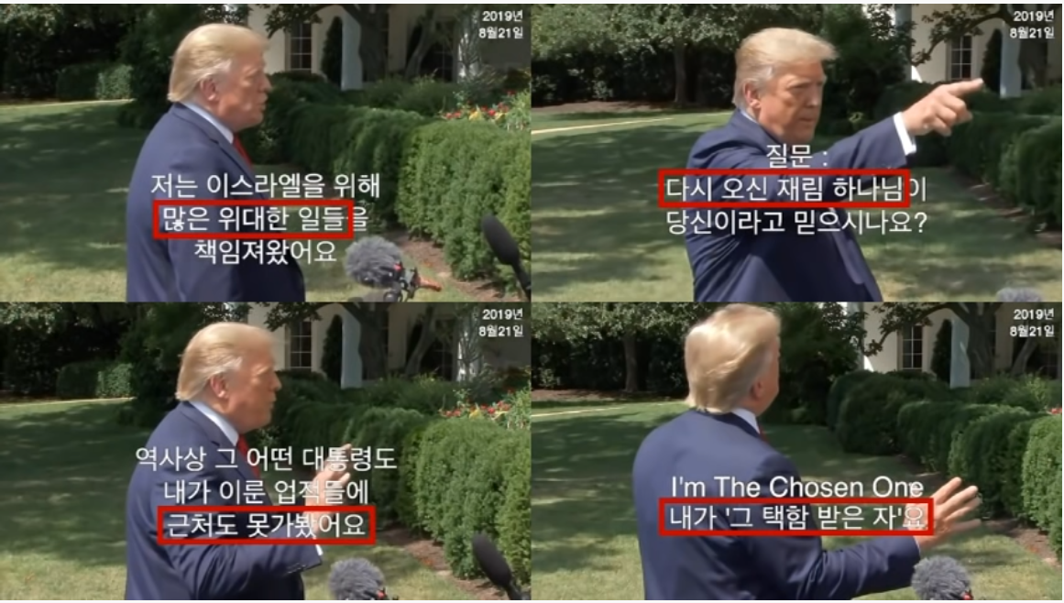
※ 다니엘서-12강(다니엘서 11장)_북방왕 적그리스도

Slide 5
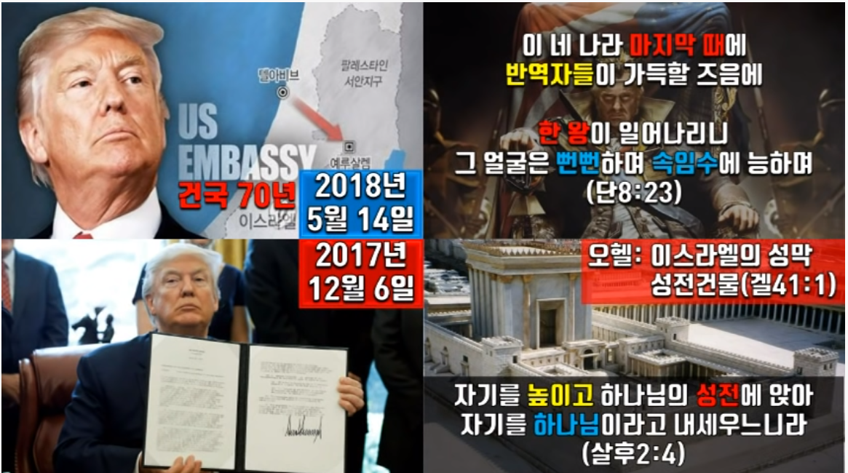
※ 다니엘서-12강(다니엘서 11장)_북방왕 적그리스도

